Slide 1

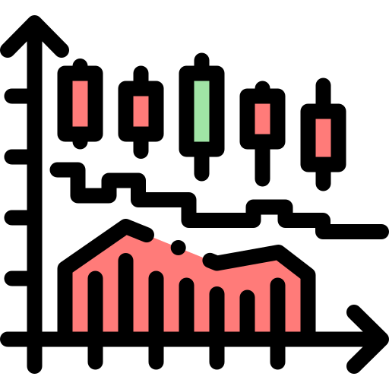



Valor de las Acciones Argentina en un año Electoral
$ Devaluación del Peso en las Elecciones de 2019 $
NEW
Autor: Sado Abdelhamid

Slide 2
Valor de las Acciones Argentina en un año Electoral
Chapter
Contexto y Audiencia
Hipótesis/Preguntas de Interés
Metadata
Análisis Exploratorio
Insights y Recomendaciones

Slide 3
Valor de las Acciones Argentina en un año Electoral
Contexto y Audiencia
Desarrollaremos un Story Tleling de las variaciones de las acciones de las principales empresas argentinas en funcion al precio del dolar el cual varia de usaremos el Data Wrangling para limpiar los datos descargados de la acciones de las empresas argentinas que contizan en NYQ y la compararemos con los valores del dolar en pasos argentinos en un contesto devaluatorio por unas elecciones como lo fue hace 4 años en 2019 ya que este año se presenta la misma condiciones.
Por lo que buscamos conocer que acciones se benefician por la devaluación del peso respecto del dolar.
A este análisis le agregaremos la comparación con el EMBI o riesgo país ya que este es un índice generados por los expertos del JP Morgan

Slide 4
Valor de las Acciones Argentina en un año Electoral
Contexto y Audiencia
En Esta presentación agregamos el RPA "Riesgo Pais de Argentina“
El EMBI (Emerging Markets Bonds Index o Indicador de Bonos de Mercados Emergentes) es el principal indicador de riesgo país y está calculado por JP Morgan Chase.1​ Es la diferencia de tasa de interés que pagan los bonos denominados en dólares, emitidos por países subdesarrollados, y los Bonos del Tesoro de Estados Unidos, que se consideran "libres" de riesgo.
Este diferencial (también denominado spread o swap) se expresa en puntos básicos (pb). Una medida de 100 pb significa que el gobierno en cuestión estaría pagando un punto porcentual (1%) por encima del rendimiento de los bonos libres de riesgo, los Treasury Bills. Los bonos más riesgosos pagan un interés más alto, por lo tanto el spread de estos bonos respecto a los bonos del Tesoro de Estados Unidos es mayor. Esto implica que el mayor rendimiento que tiene un bono riesgoso es la compensación por existir una probabilidad de incumplimiento.

Slide 5

Valor de las Acciones Argentina en un año Electoral
Contexto y Audiencia
Los datos serán descargados de Yahoo finance
Por medio de Su api tomando los Datos de Cierre
import yfinance as yf

Slide 6
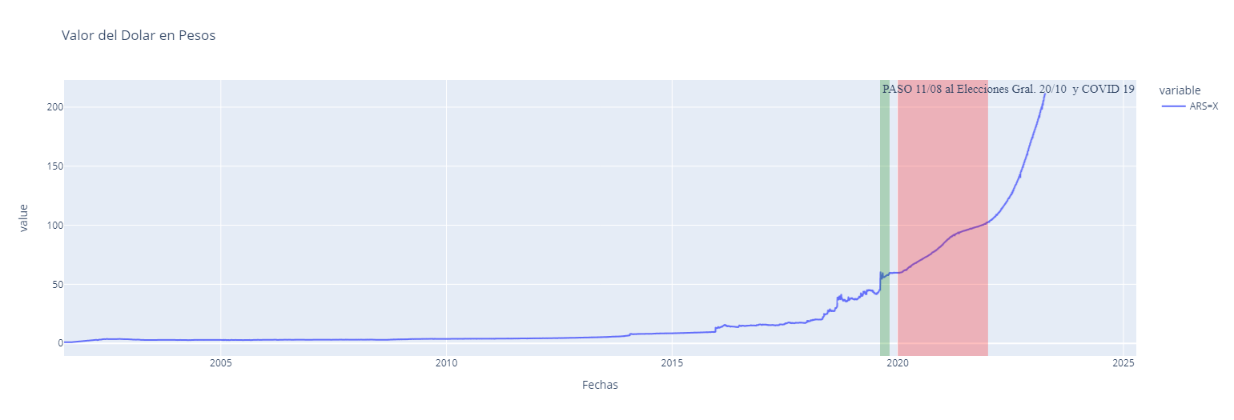
2. Hipótesis/Preguntas de Interés
Aplicamos un filtro por fecha para estudiar el perdido de elecciones de hace 4 años en el cual luego de las mismas se produjo una devaluación de 40 a 60 pesos

Slide 7
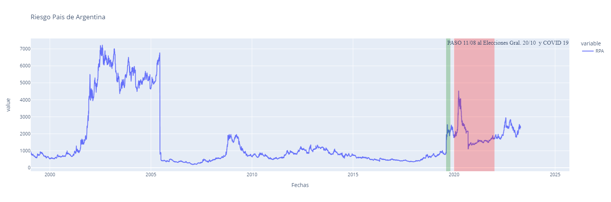
2. Hipótesis/Preguntas de Interés
Aplicamos un filtro por fecha para estudiar el perdido de elecciones de hace 4 años en el cual luego de las mismas se produjo una devaluación de menos de 1000 a 2500 puntos

Slide 8
2. Hipótesis/Preguntas de Interés
Se descargo los valores de cierre de las siguientes acciones divididos en categorías, siempre siendo empresas argentinas y tomas de referencias del marcado internaciones los valores de S&P 500 (spy) y NASDAQ 100 ('NQ=F) valor del Dolar en pesos ARS=X
Empresas tecnológicas : + 'MELI', mercadolibre + 'GLOB', Globan SA + 'DESP', DESPEGAR
Empresas exportadoras de productos industriales : + 'TS', Tenaris + 'Tx', #Ternium
Empresas de energia : + 'YPF', compañía estatal de petróleo de Argentina + 'PAM’, Pampa Energía + 'TGS', Transportadora de Gas del Sur
Empresas Agro Exportadoras : + 'BIOX',# Bioceres + 'CRESY',# Cresud
Empresa bancaria : + 'BMA',#Banco Macro S.A
Empresa de La construcción: + 'LOMA',# Loma Negra

Slide 9
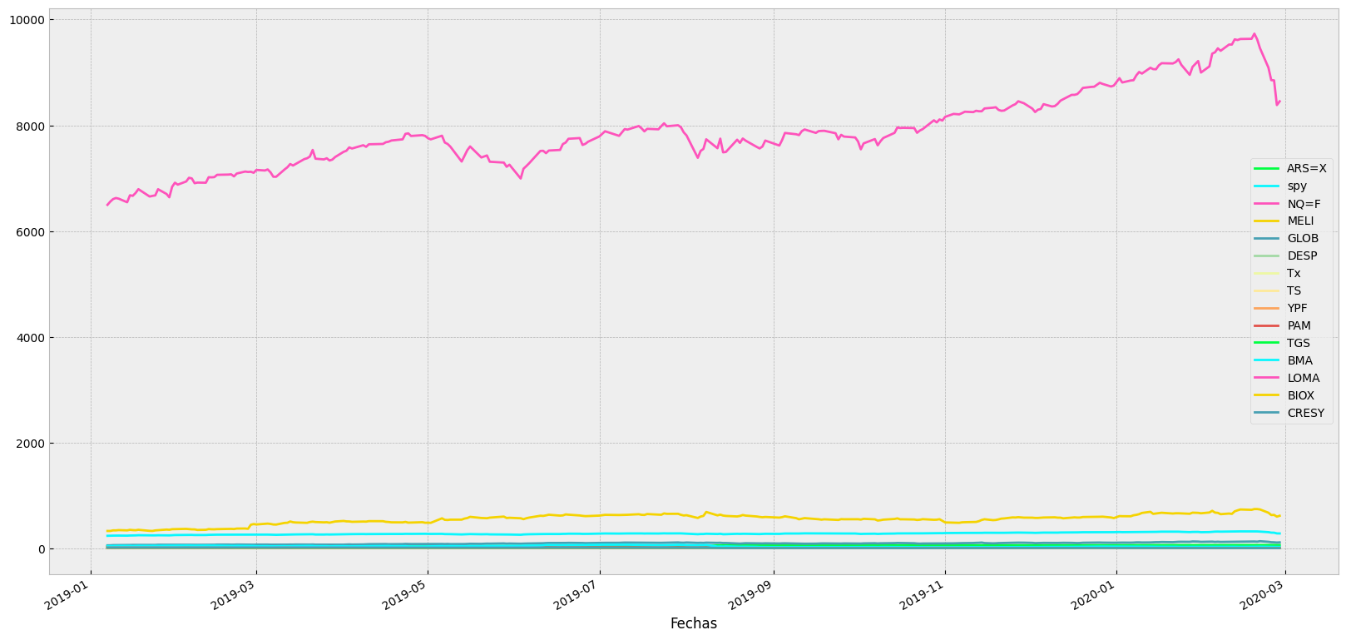
3. Metadata

Slide 10
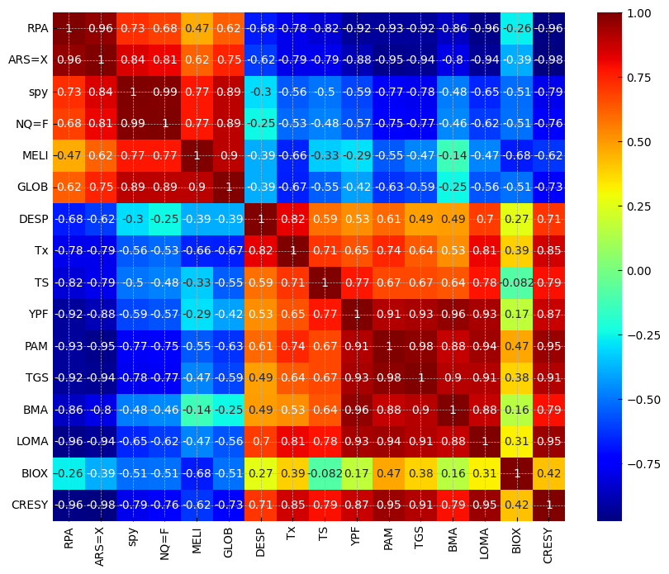
Valor de las Acciones Argentina en un año Electoral
como se aprecia tanto en el grafico con el la matriz de correlación las únicas acciones que siguen la devaluación son las de las empresas tecnológicas como Mercado Libre y Globant

Slide 11
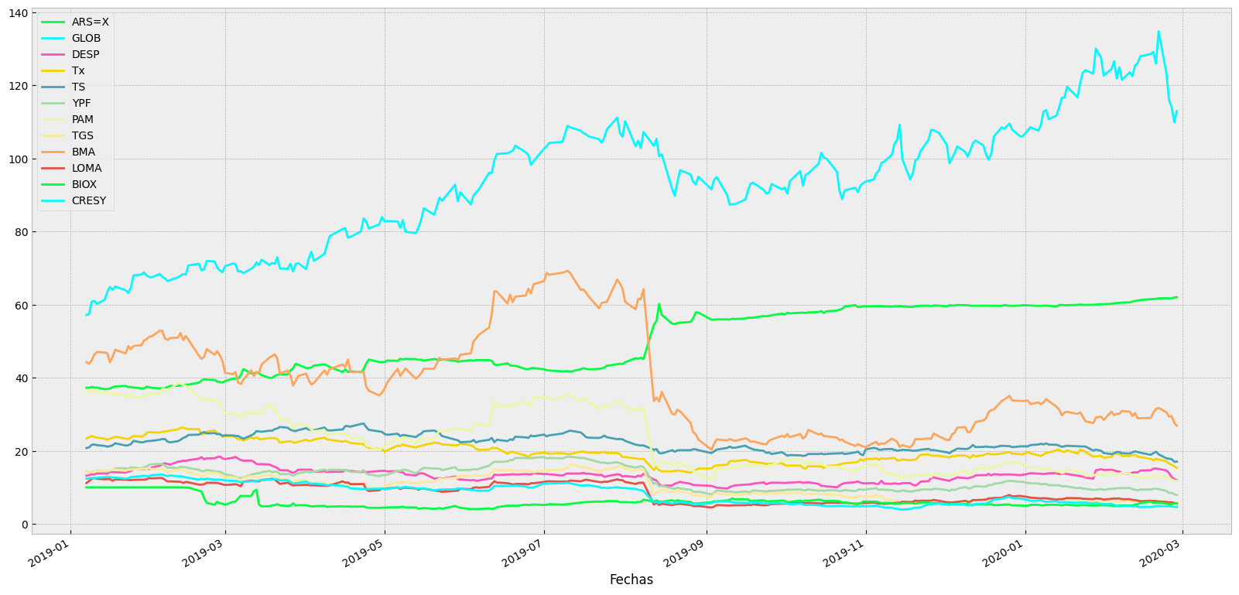
para analizar a las otras acciones eliminamos a mercado libre por una cuestión de escala y comprobamos que ante un aumento del dolar las acciones de las empresas tradicionales sean del agro, energia o industriales su valor bajo

Slide 12
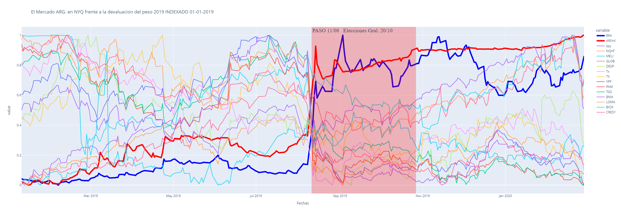
4. Análisis Exploratorio
Normalización de los Valores: a continuación normalizaremos los precios y el valor del dólar para visualizar los precios sin el problema de la escala del valor de la acciones

Slide 13
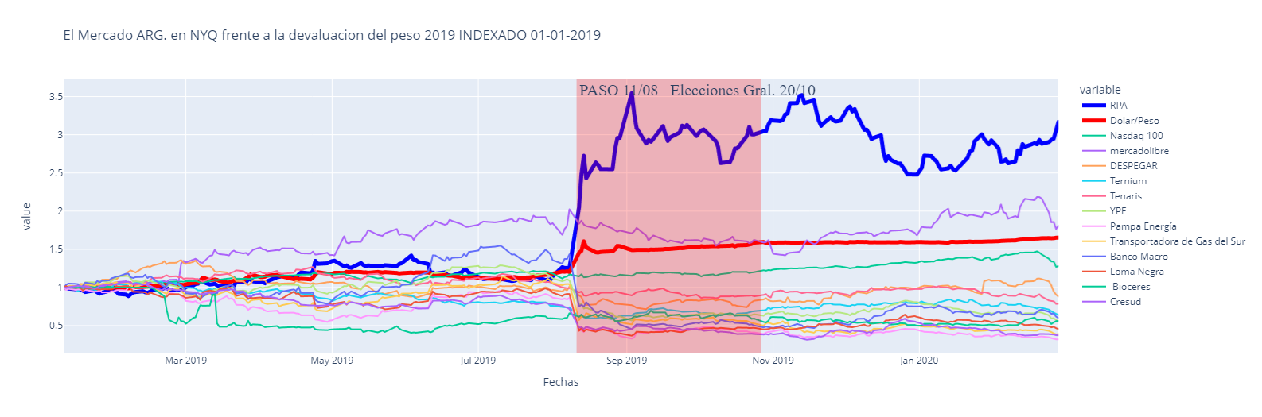
Análisis indexado a comienzo del año electoral

Slide 14
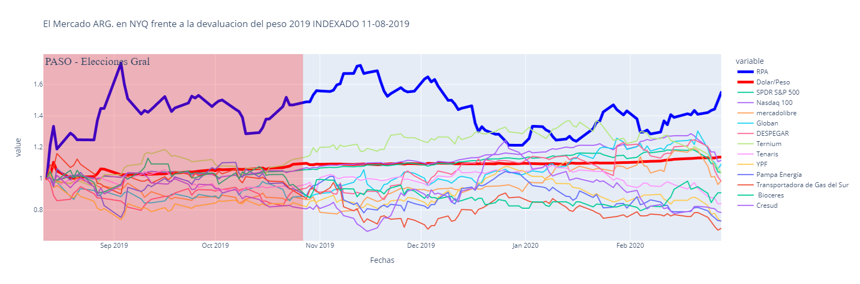
Análisis Indexado a partir de las Elecciones

Slide 15
5. INSIGHTS & RECOMENDACIONES
Insights Dólar/ Peso en Año Electoral :
Se aprecia un Aumento del Dólar de 40 a 60 previo a las elecciones por lo que la fecha de la devaluación es anterior a las elecciones de carácter especulativo.
Insights Acciones Argentinas en el año Electoral :
La mayorías de las acciones de las empresas argentina independiente mente del sector (bancario, construcción , industriales , agrícolas) sufren una caída salvo las empresas tecnológicas como Glovan o mercadolibre las cual tiene su mercado fuera de Argentina.
Insights Acciones Argentinas Pos elecciones:
Luego de las elecciones y devaluación se puede apreciar como las empresas como Ternium crece a diferencias de las demás acciones argentianas por lo que es posible que una empresa de Producción argentina se favorezca de la devaluación aunque la mayoría no supero la indexación de 1 luego del proceso electoral hasta la crisis del Covid 19 en Marzo 2020.
Insights Riesgo País EMBI Argentinas “RPA” (Riesgo País Argentina):
Al ser un índice negativo sus Bajas y Altas inciden en el precio de las acciones de Argentina de forma directa. Al ser este índice de carácter especulativo del sector bancario. Se aprecia de forma sensible que anticipa a los movimientos de las acciones por loque seguir y analizar su valor es de muy valioso.
Recomendaciones:
La devolución se da antes de las elecciones y sin aviso. La Devaluación sigue el índice RPA
La Mayoría de las Acciones de las empresas argentina tiene a la baja pos devaluaciones
El mercado mundial y las empresas argentinas cuyo núcleo de negocios esta afuera de la argentina no se ve afectado por la devaluación

